Slide 1
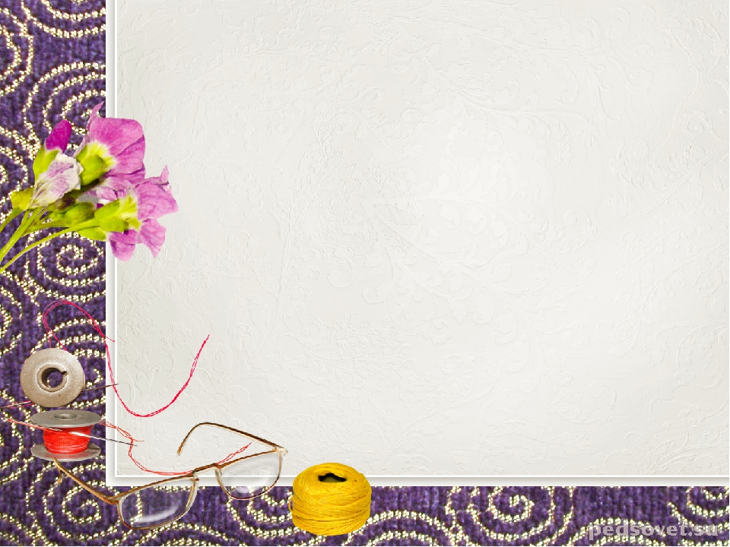
Первого октября во всём мире отмечается День пожилых людей. Он был установлен 20 лет назад по решению Генеральной Ассамблеи Организации Объединённых Наций.

Slide 2

В честь этого дня руководитель медиации Кузнецова Л.С. с детьми 5Б класса провели акцию «Неси добро». Были поздравлены педагоги преклонного возраста.

Slide 3
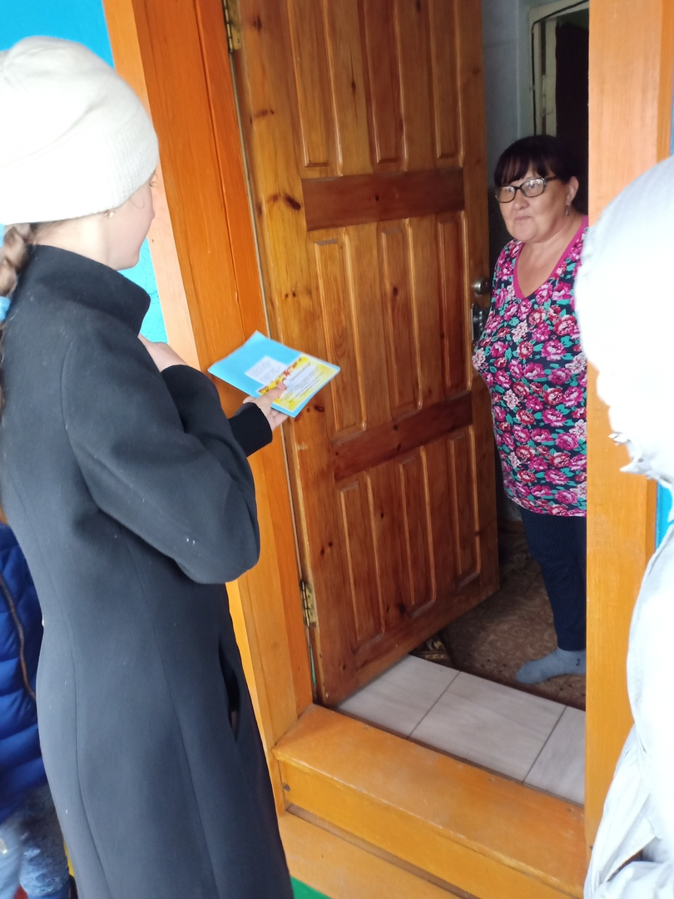
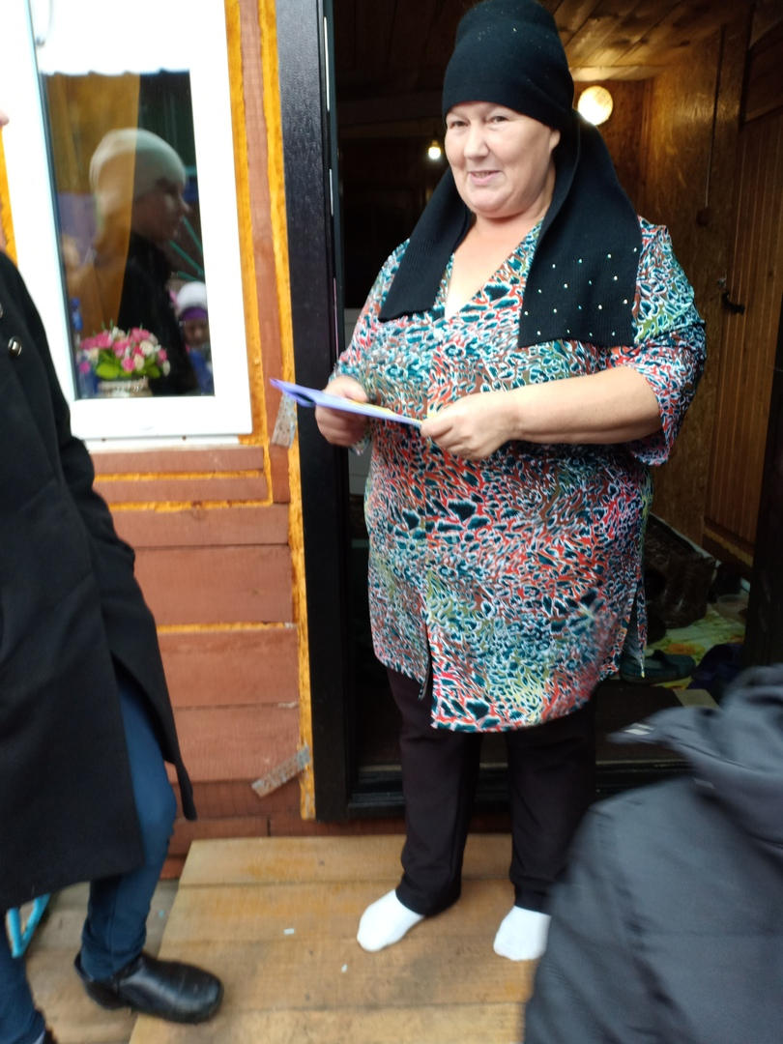
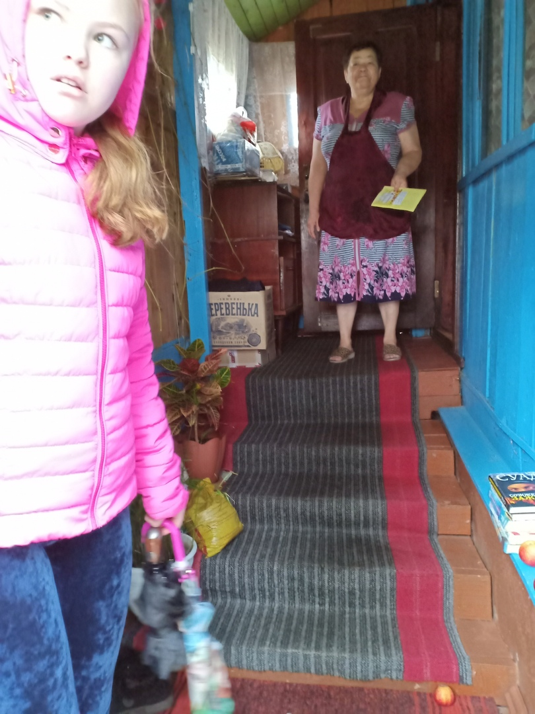

Slide 4
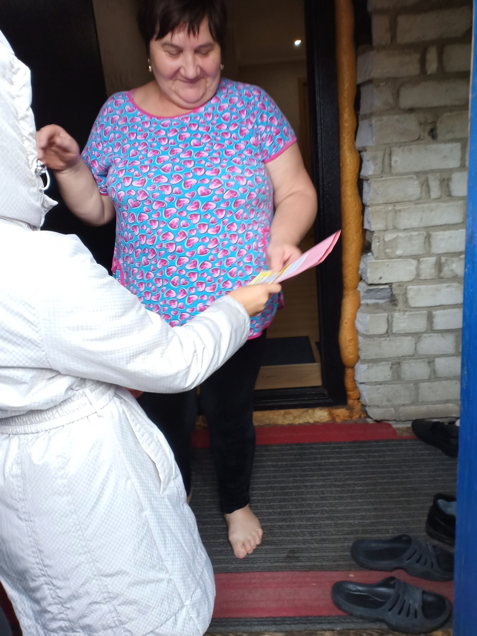
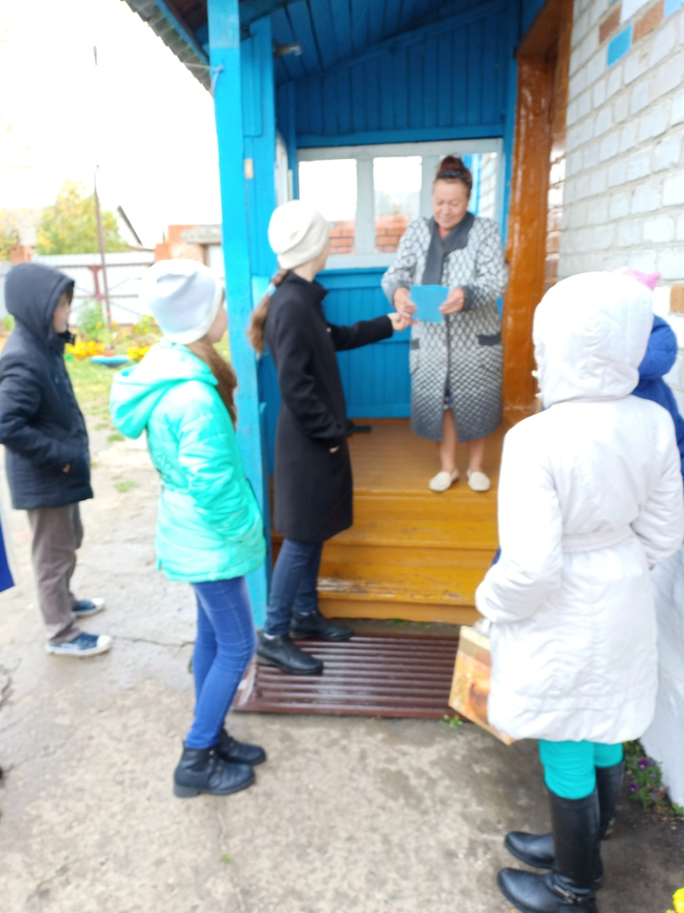
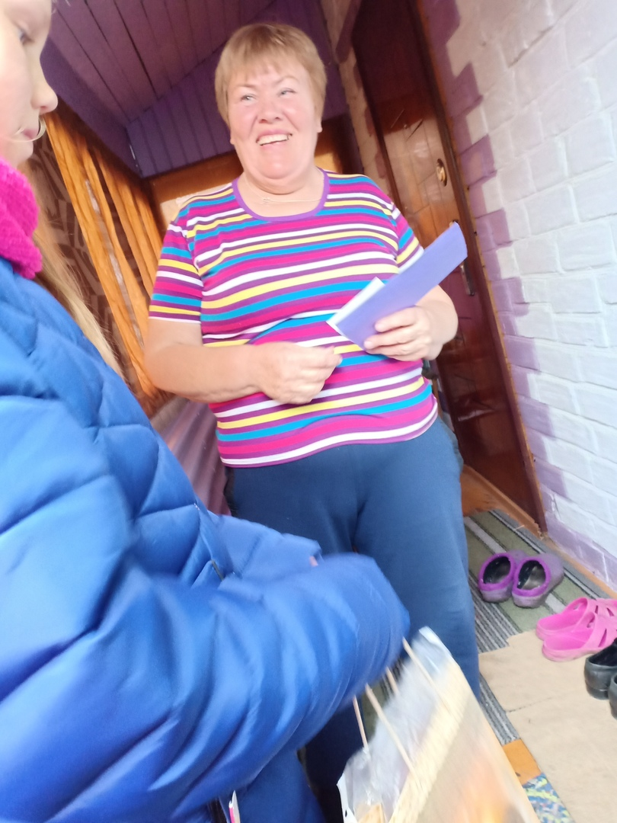

Slide 5
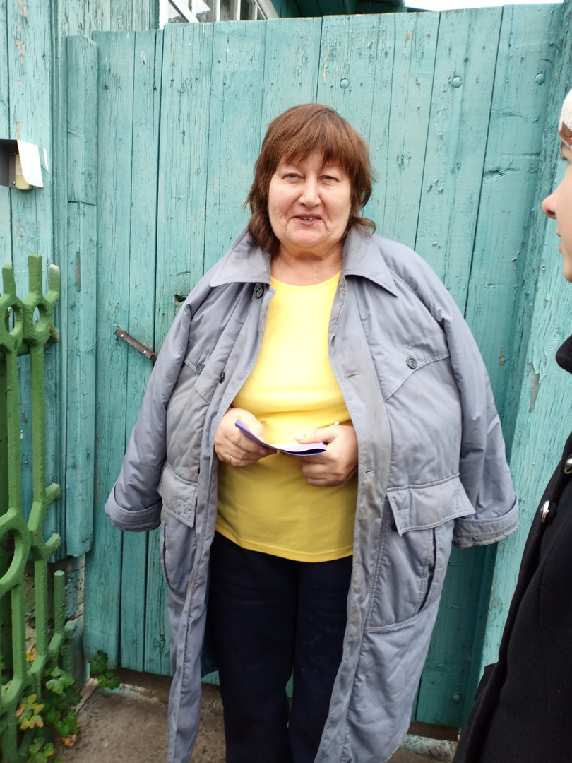
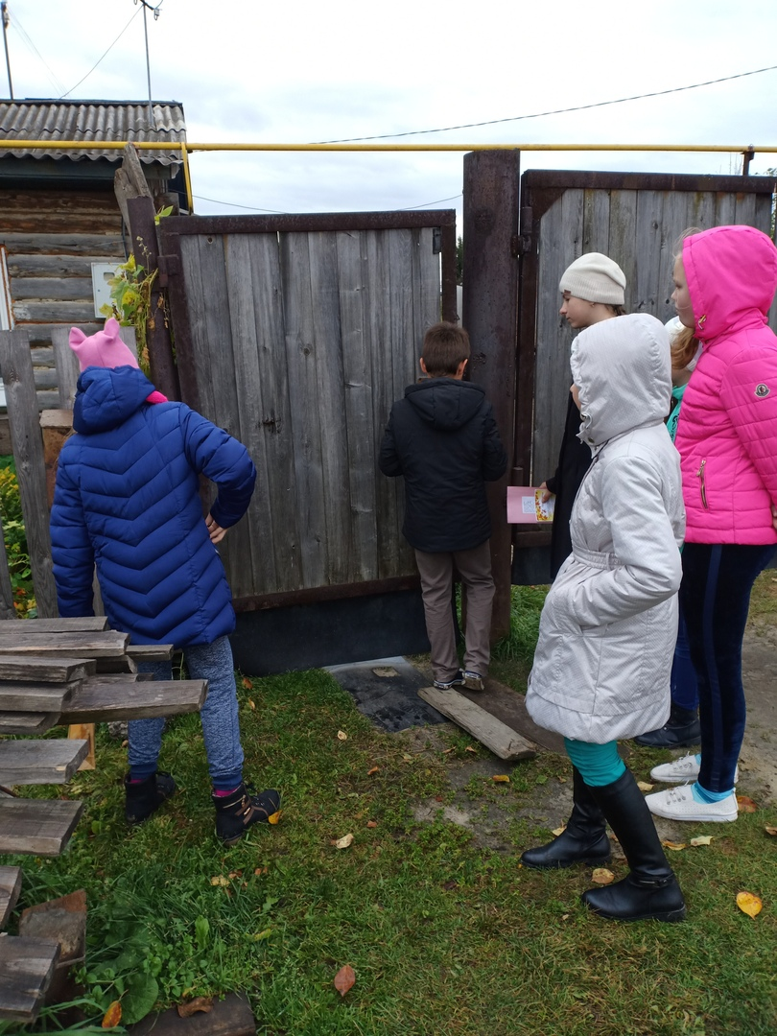
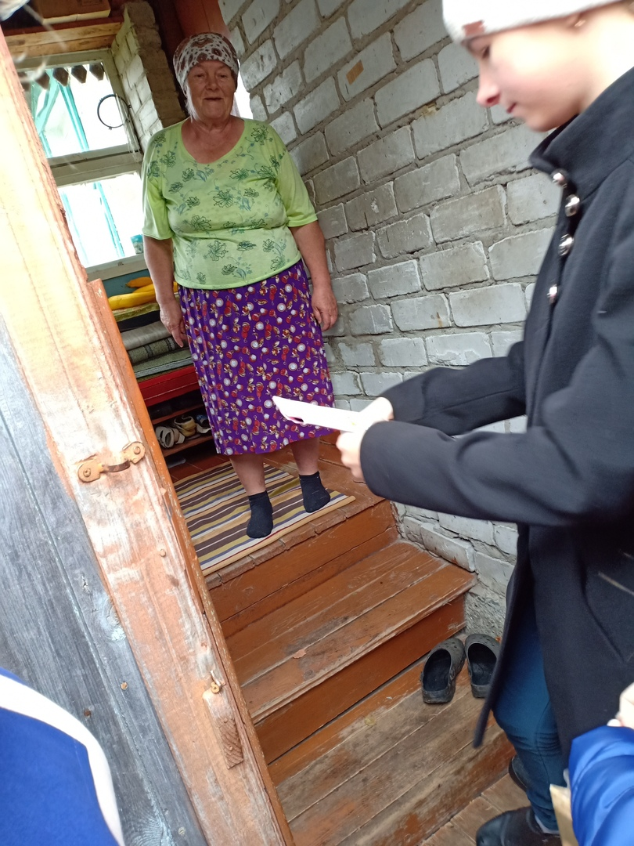

Slide 6
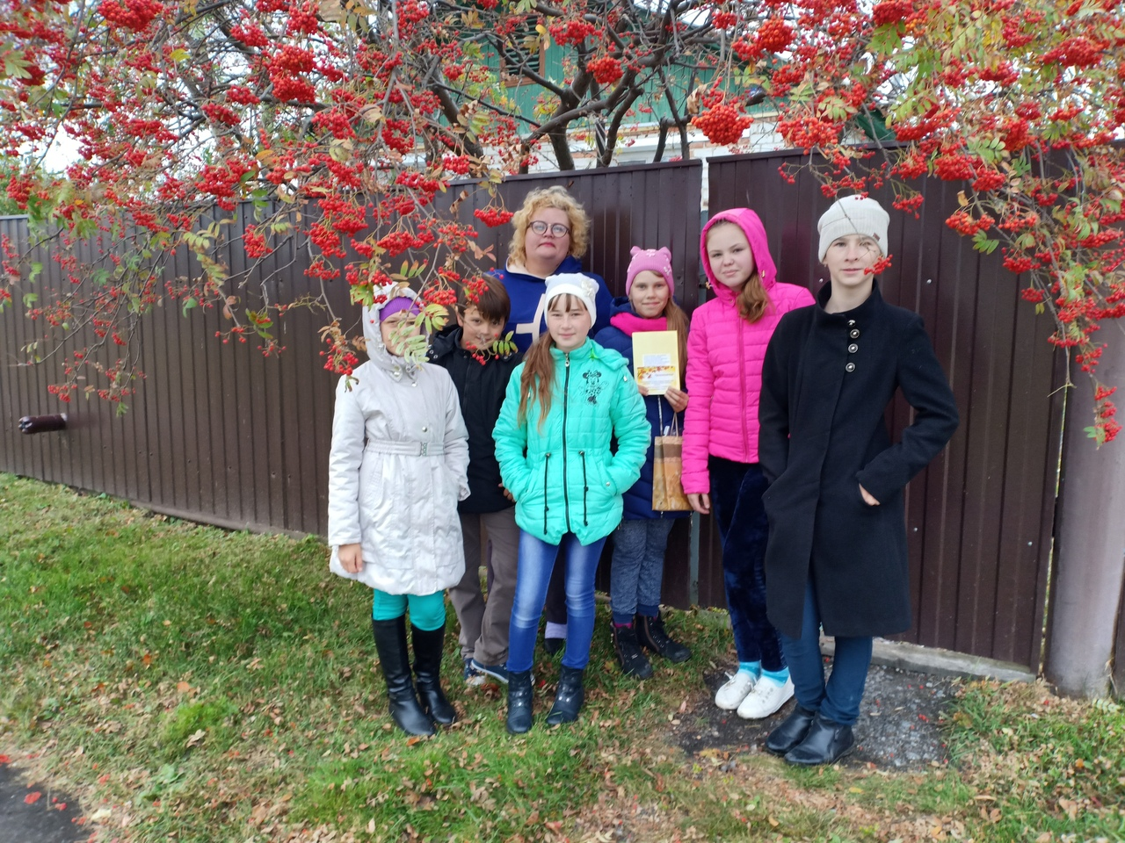
МАОУ «Киёвская СОШ» руководитель медиации: Кузнецова Л.С.

